Slide 1
Bác cáo bài tập lớn Phần mềm quản lý thư viện điện tử đăng nhập bằng nhận diện khuôn mặt
Thành viên:
Nguyễn Thị Thanh Ngân 20162892
Dương Quang Tiến 20164049
Phạm Duy Lợi 20162572
Nguyễn Trọng Cương 20160517
Nguyễn Minh Hiếu 20151336
Lê Duy Nhật 20163037
Giáo viên hướng dẫn:
TS. Phạm Doãn Tĩnh

Slide 2

Nội dung
Phân tích bài toán
Sơ đồ use case tổng quát
Xây dựng Cơ sở dữ liệu
Sơ đồ activity diagram
Form giao diện
Sơ đồ phân cấp chức năng
Đặt vấn đề

Slide 3

Đặt vấn đề
Một số vấn đề của quản lý thư viện hiện đại
Sự bùng nổ của CNTT và internet
Ứng dụng CNTT làm cơ cấu tổ chức, nguồn nhân lực, cơ sở vật chất có nhiều thay đổi so với quản lý truyền thống
Nhu cầu học tập, nghiên cứu, giải trí của của độc giả ngày càng cao
=> Sự ra đời và phát triển của thư viện điện tử là mốc son là bước phát triển vượt bậc, là tất yếu khách quan

Slide 4




Phân tích bài toán
Quản lý thư viện hiện đại gồm quản lý những nội dung
Quản lý nguồn nhân lực
Quản lý hoạt động chuyên môn
Quản lý tài chính/kinh phí của thư viện
Quản lý cơ sở vật chất

Slide 5
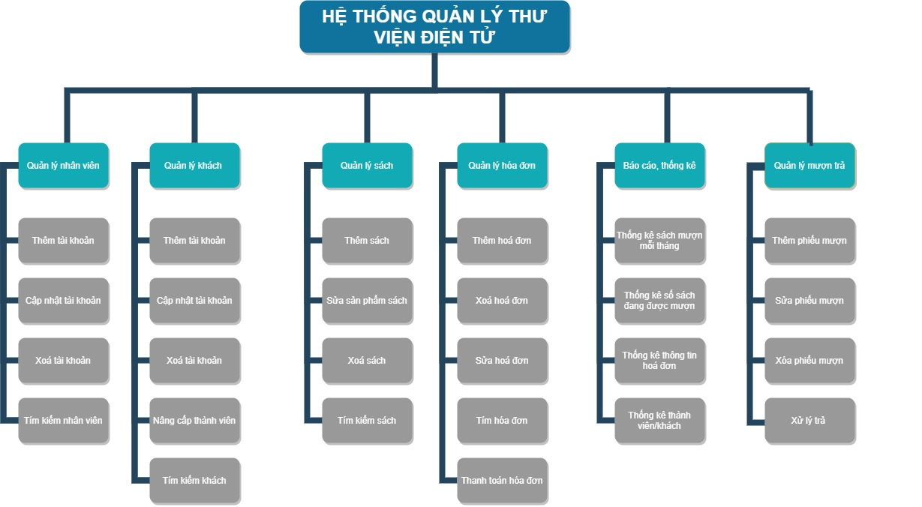
Sơ đồ phân cấp chức năng

Slide 6
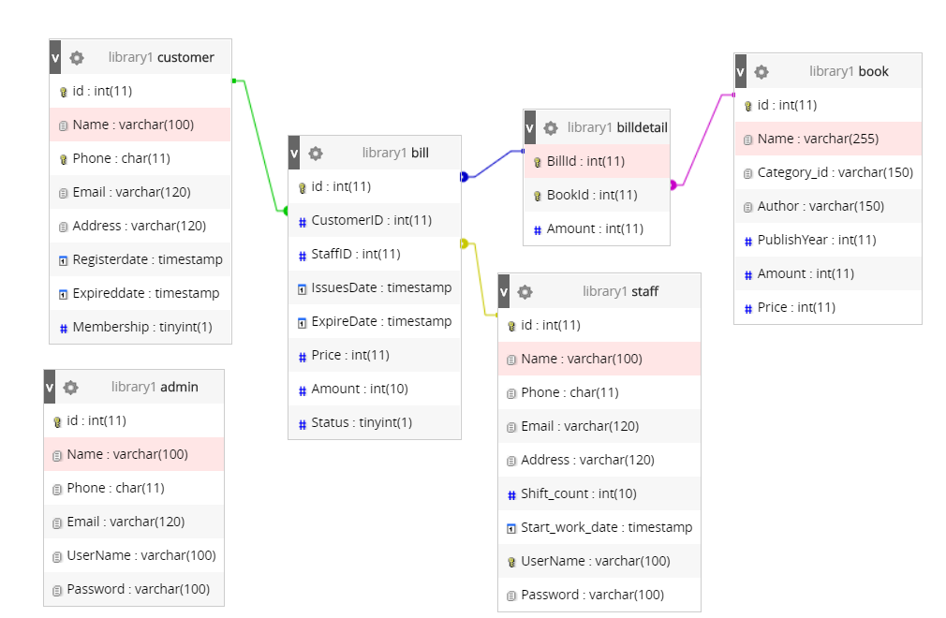
Thiết kế cơ sở dữ liệu

Slide 7
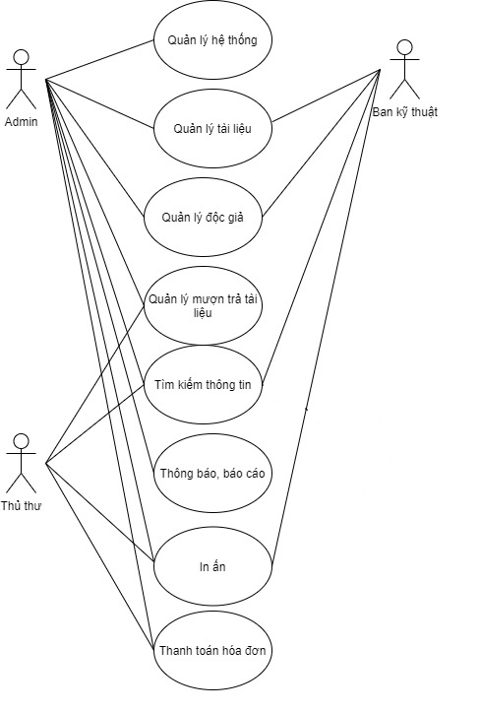
Sơ đồ use case tổng quát

Slide 8
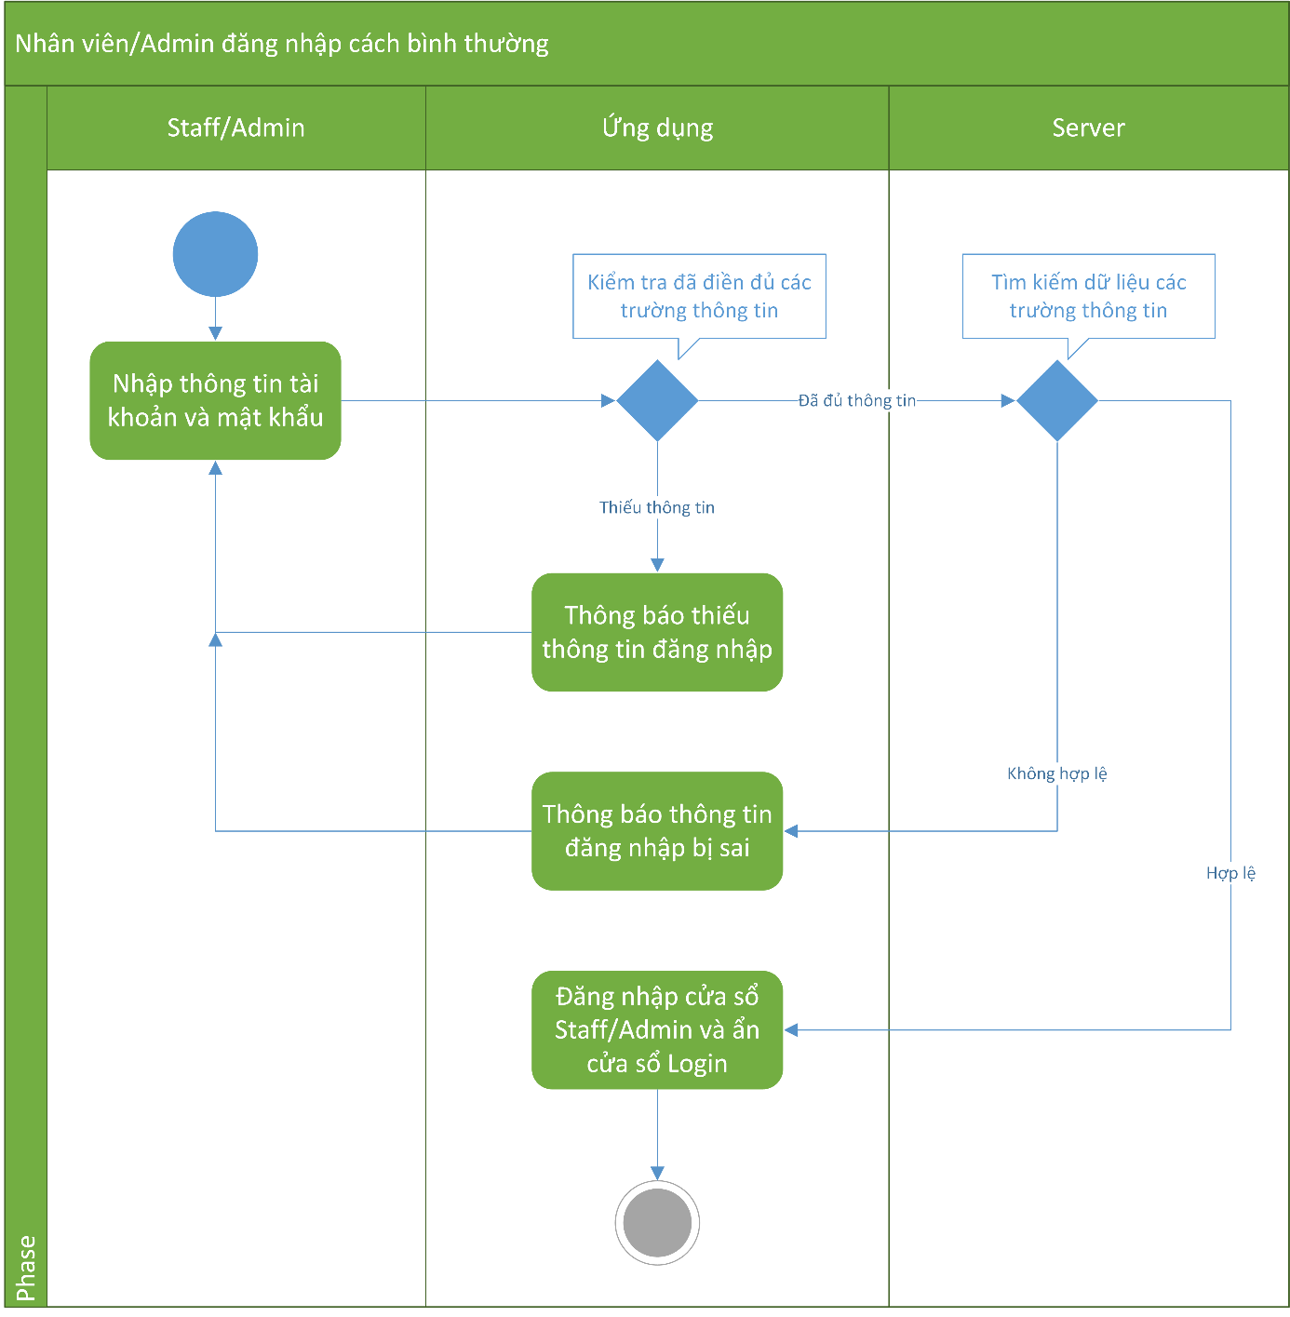
Sơ đồ activity diagram

Slide 9
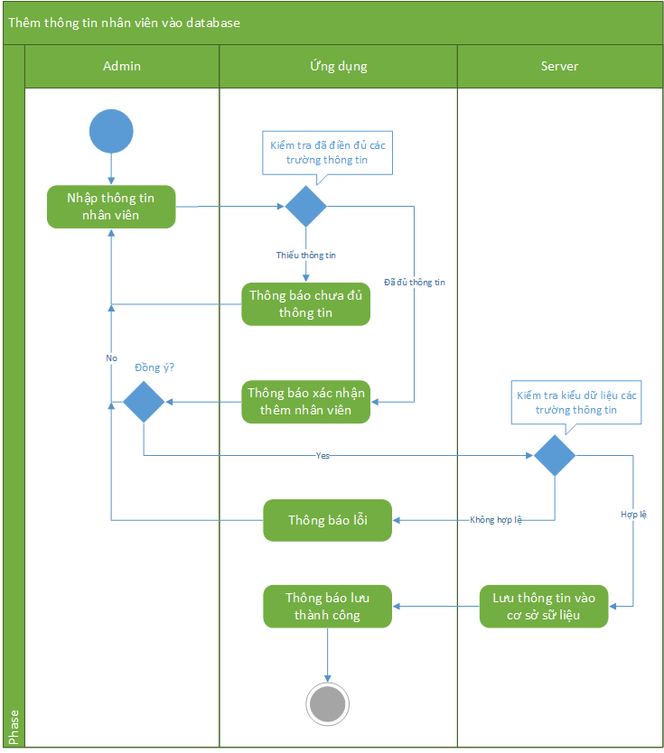
Sơ đồ activity diagram

Slide 10
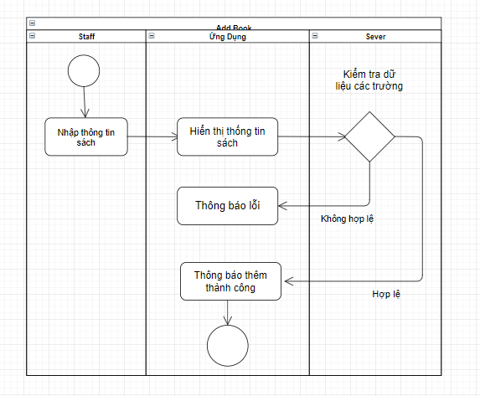
Sơ đồ activity diagram

Slide 11
Sơ đồ activity diagram

Slide 12
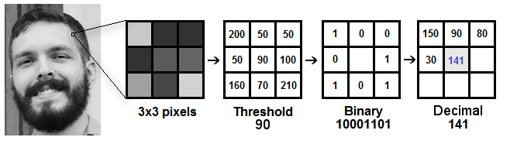
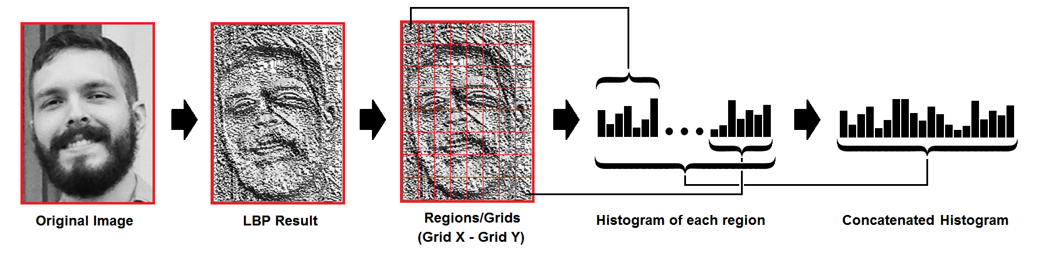
Đăng nhập bằng nhận diện khuôn mặt
Mô hình LBPH (Local Binary Patterns Histograms )
Các bước thực hiện tạo ảnh mới từ các đặc tính khuôn mặt
Các bước trích xuất Histograms

Slide 13
Triển khai hệ thống Face ID
Lấy mẫu ảnh khuôn mặt
Sơ đồ lấy mẫu ảnh khuôn mặt từ camera

Slide 14
Triển khai hệ thống Face ID
Huấn luyện mô hình
Sơ đồ huấn luyện mô hình nhận diện khuôn mặt

Slide 15
Triển khai hệ thống Face ID
Nhận diện khuôn mặt để đăng nhập
Sơ đồ đăng nhập bằng nhận diện khuôn mặt

Slide 16


